Slide 1
Nacionālais attīstības plāns Elektronisko sakaru infrastruktūra
Dace Bankoviča
Satiksmes ministrijas
Sakaru departamenta direktora vietniece, Elektronisko sakaru un pasta nodaļas vadītāja
Rīga, 11.12.2019.

Slide 2
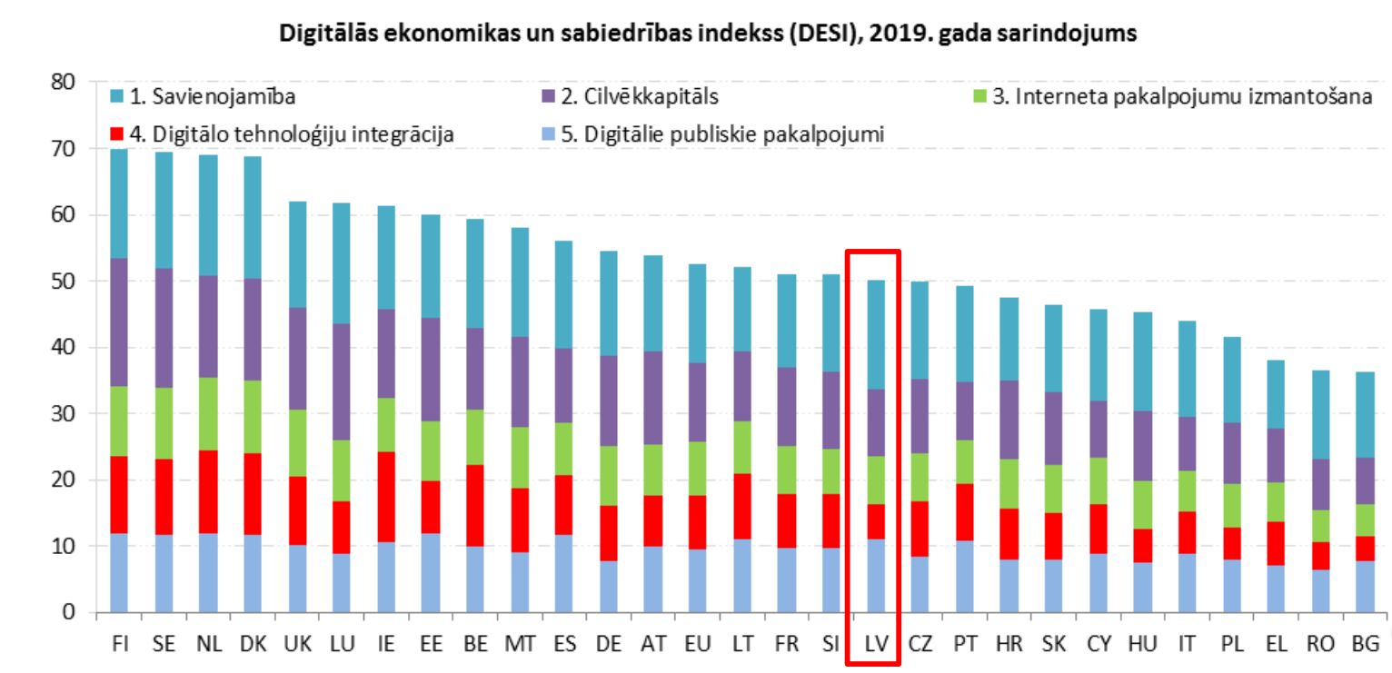
DESI savienojamības indikators
NAP pirmā redakcija paredz uzlabot DESI indeksa rādītāju no 27.vietas 2019.gadā uz 10.vietu 2027.gadā.

Slide 3
Elektronisko sakaru nozares mērķis un uzdevums NAP pirmajā redakcijā
Mērķis: (287) Eiropas Savienības savienojamības mērķiem atbilstoša platjoslas elektronisko sakaru infrastruktūra,
Uzdevums:
(308) Izveidot Eiropas Savienības savienojamības mērķiem atbilstošu datu pārraides infrastruktūru un platjoslas elektronisko sakaru tīklu
Elektronisko sakaru nozare NAP pirmajā redakcijā ir iekļauta rīcības virzienā “Tehnoloģiskā vide un pakalpojumi”

Slide 4
Eiropas Savienības Savienojamības mērķi
Eiropas Komisijas izstrādātajā Savienojamības paziņojumā¹ dalībvalstīm izvirzītie mērķi 2025.gadam
visām Eiropas mājsaimniecībām gan laukos, gan pilsētās ir pieejams tāds interneta pieslēgums ar vismaz 100 Mb/s lejuplīnijas ātrumu, ko var uzlabot līdz gigabitu ātrumam;
gigabitu savienojamība visiem galvenajiem sociālekonomiskajiem virzītājspēkiem, piemēram, skolām, transporta mezgliem un galvenajiem sabiedrisko pakalpojumu sniedzējiem, kā arī uzņēmumiem, kas intensīvi izmanto digitālos resursus;
pilsētu teritorijām un visām sauszemes transporta maģistrālēm ir nepārtraukts 5G pārklājums.
1. Komisijas paziņojums Eiropas Parlamentam, Padomei, Eiropas Ekonomikas un Sociālo Lietu Komitejai un Reģionu Komitejai Konkurētspējīga digitālā vienotā tirgus savienojamība. Virzība uz Eiropas Gigabitu sabiedrību

Slide 5
Platjoslas infrastruktūras attīstības pasākumi 2021.-2027.gadam (1)
Nākamā plānošanas perioda prioritātes
Vidējā jūdze tīkla izbūves turpināšana
Pēdējās jūdzes tīkla attīstība

Slide 6
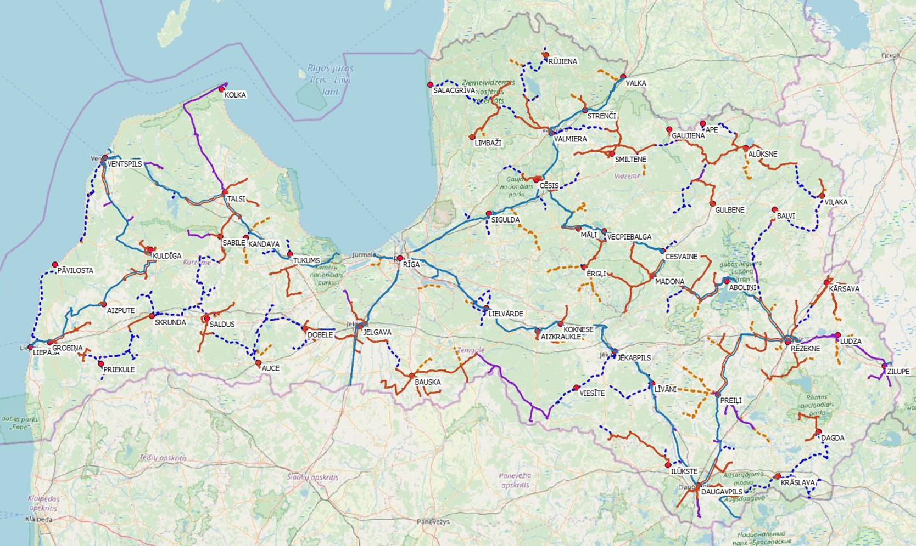
Platjoslas infrastruktūras attīstības pasākumi 2021.-2027.gadam (2)
Vidējās jūdzes attīstība
Attīstīt vidējās jūdzes tīklus – tas ir pamats pēdējās jūdzes tīklu attīstībai un stabilitātei
Esošā platjoslas projekta rezultāti (30.11.2019):
Izbūvēti 3048 km;
Izbūvēti 244 piekļuves punkti
Nākamā perioda mērķi:
izbūvēt vidējo jūdzi teritorijās, kuras nav aptvertas ar šobrīd realizēto valsts atbalsta programmu;
pēc iespējas pietuvināt vidējās jūdzes tīklu galalietotājiem, lai pēdējās jūdzes izvēršana elektronisko sakaru operatoriem būtu ekonomiski pievilcīgāka.

Slide 7
Platjoslas infrastruktūras attīstības pasākumi 2021.-2027.gadam (3)

Slide 8
Platjoslas infrastruktūras attīstības pasākumi 2021.-2027.gadam (4)
Pēdējās jūdzes attīstība
Pēdējās jūdzes attīstībā uzsvars tiek likts uz Savienojamības mērķiem un digitālās plaisas mazināšanos starp pilsētām un lauku teritorijām;
Demogrāfiskā situācija (zemie ienākumi un apdzīvotības blīvums) padara ieguldījumus lauku apvidos ekonomiski nepievilcīgus operatoriem, tādējādi kavējot pēdējās jūdzes izvēršanu;
No tehnoloģiskā viedokļa iespējamie risinājumi varētu būt šādi:
Bezvadu fiksēta piekļuve – iedzīvotāju zemā blīvuma dēļ;
5G mobilie sakari – kad tiem būs pietiekami pieejamas galiekārtas un cenas;
Optiskā šķiedra – ja dotajā teritorijā tas vēl ir finansiāli lietderīgi;
Neitrālā operatora tīkla infrastruktūra — pasīvās infrastruktūras izvēršana (piem., torņi ar optisko šķiedru), kuru elektronisko sakaru komersanti varēs iznomāt;
Pakalpojumu nodrošināšanas «izsole» – operatori iesniedz priekšlikumu pēdējās jūdzes nodrošināšanai baltajās teritorijās un uzvar vispiemērotākais piedāvājums;
Kuponi – operators saņem valsts atbalstu pēc tam, kad tas savienos mājsaimniecības atbalstītajā teritorijā.
Iespējamie infrastruktūras izvēršanas modeļi:
Satiksmes ministrija tuvākajā laikā plāno uzsākt diskusiju ar nozares NVO

Slide 9
Elektronisko sakaru tīklu infrastruktūras un pakalpojumu kartēšana
Direktīva 2018/1972 par Eiropas Elektronisko sakaru kodeksa izveidi paredz pienākumu veikt platjoslas elektronisko sakaru tīklu kartēšanu un apkopoto informāciju atjaunot ne retāk, kā reizi trijos gados;
Valsts atbalsta piesaistei 2021. – 2027.periodam nepieciešams izstrādāt platjoslas elektronisko sakaru tīklu attīstības plānu, kurā ir novērtēta investīciju nepietiekamība, kas balstās uz aktuālu esošās privātās un publiskās infrastruktūras un pakalpojumu kvalitātes kartējumu
Šobrīd valsts atbalsta plānošanai informācija par valsts teritorijā esošajiem elektronisko sakaru tīkliem un galalietotājiem pieejamiem pakalpojumiem tiek iegūta vienreizēju pētījumu rezultātā;
Eiropas Elektronisko sakaru regulatoru iestāde (BEREC) izstrādā kartēšanas vadlīnijas;
Kartēšanas rīka ieviešana plānota sadarbībā ar Sabiedrisko pakalpojumu regulēšanas komisiju

Slide 10
Izaicinājumi
Starpnozaru infrastruktūras koplietošana;
Publiskās un privātās infrastruktūras izmantošana augstas veiktspējas elektronisko sakaru tīklu elementu izvietošanai;
Tiek vērtēta valsts iesaistes nepieciešamība jaunas koplietošanas infrastruktūras izbūvē (Rail Baltic, ViaBaltica), lai veicinātu 5G pārklājuma nodrošināšanu TEN-T sauszemes tīklā;
Finansējuma piesaiste 2021. – 2027.gada plānošanas periodam

Slide 11
Paldies!

